Slide 1






탄소 관리 플랫폼 AI Agent 개발
LCI DB 매칭 中 물질명 우선순위(Ranking) 방안
2026.09.
© 2026 SURROMIND Inc. All rights reserved.

Slide 2
CONTENTS
Ⅰ. 참고사항
1. 물질명 외에 참조가 가능한 항목
2. 자동차 auto_lamp_G 예시
3. 항목간 관계
4. LLM Wiki 화면UI 예시
5. LCI DB명 확인사항
Ⅱ. 물질명 DB 매칭방안
1. 전제요건
2. 물질명 매칭 우선순위
3. 물질명 매칭 flow
4. 할 수 있는 것 vs 할 수 없는 것 vs 고려할 수 있는 것 vs 향후 가능한 것

Slide 3
참고자료 Ⅰ
1. 물질명 외에 참조가 가능한 항목(1/3)
항목 | 분류 대상 | 부여 주체 | G Lamp 값(예시) | 매칭 역할 | 적용 추천
도메인 | 용어 사전 조회 스코프 | 내부 정의 | plastics · metals · surface_treatment electronics · sealing_adhesive | 중의성 해소 (높음) | LLM생성 => 고객확정
제품유형 | 완성품 카테고리 | 내부 정의 | automotive | 정책 상속 (낮음) | 권장
파트 | 물리적 부품 단위 | 고객사 / 내부 | auto_lamp_G | 프로파일 · 확정매핑 키 | 필수
공정 | 제조 활동 | 고객사 BOM | 사출 · 다이캐스팅 · 진공증착 | 활동유형 · 기술 선택 (최상) | 필수
표준산업분류 | 사업체의 생산활동 | 통계청 · UN | 자동차 부품 제조업 계열 | 프록시 폴백 · 보고 메타 | 선택
표준화학분류 | 물질의 화학적 정체 | ISO · 규격기관 | ISO 1043 · JIS · ASTM · EN | 도메인 유추 · 동치 근거 (높음) | 권장(Wiki 사전 부여)
CAS 번호 | 개별 화학물질 1:1 | CAS (ACS) | 순물질 · 일부 폴리머만 | 게이트 (조건부 최상) | 조건부 — pure만 신뢰
고객사에 요청하는 항목은 파트 · 공정 · 재질(+CAS) 셋뿐이며, 도메인과 화학분류는 필수이되 내부에서 파생 · 부여가능

Slide 4
참고자료 Ⅰ
2. 자동차 auto_lamp_G 예시
구성요소 | 재질 표기 | 도메인 | 공정 | 표준화학분류 | CAS | 매칭 시 유의점
아우터렌즈 | PC | plastics | 사출성형 | ISO 1043 PC | 25037-45-0 | CAS·표기 교차검증 후 확정
하우징 | PP-T20 | plastics | 사출성형 | ISO 1043 PP + 충전재 | 9003-07-0 (기재) | CAS 게이트 금지 — 탤크 20% 누락
리플렉터 기재 | PC | plastics | 사출성형 | ISO 1043 PC | 25037-45-0 | 벌크 질량 — 정상 경로
리플렉터 반사층 | 알루미늄 | surface_treatment | 진공증착 | 원소 Al | 7429-90-5 | CAS 일치해도 벌크 금지 · form=coating
히트싱크 | ADC12 | metals | 다이캐스팅 | JIS H 5302 / A383 / EN AC-46000 | 없음 (합금) | 규격코드가 실질 키 · close_match
베젤 도금층 | CR | surface_treatment | 도금 | 원소 Cr | 7440-47-3 | 중의어
개스킷 | CR | sealing_adhesive | 압출 · 성형 | ISO 1629 CR (고무) | 9010-98-4 | 중의어
PCB | FR4 | electronics | 실장 | 복합재 (단일 분류 없음) | 없음 | 면적 기준 — 기능단위 검증 필수
5
Notes:
CAS가 일치해도 form과 공정이 다르면 다른 엔트리다. CAS를 무조건 게이트로 쓰면 이 케이스가 조용히 통과한다.

Slide 5
참고자료 Ⅰ
3. 항목간 관계
LLM Wiki 범위 (JSON으로 저장)
제품유형
automotive
표준화학분류
ISO 1043 · JIS
CAS 번호
7429-90-5
표현 · 라벨
약어 · 관용어 · 번역
1
n
1
n
1
켐토피아 LCI DB기준으로 선작업
- 용도, 주생산국가 등 추가
- ref_id 매핑
n
n
1
공정
다이캐스팅 · 증착
n
1
물질개념 (concept)
concept_id · identity_type
domain · cas · spec_codes
n
파트
auto_lamp_G
도메인
metals · plastics
1
n
m
m
n
m
n
n
참조제품
reference product
1
1
n
1
n
1
표준산업분류
KSIC · ISIC
구성요소
리플렉터 · 히트싱크
m
BOM/투입물질명을 가지고 DB 매칭 처리
프로젝트 단위로 미리 작업가능
n
n
BOM 행
물질 · 공정 · 질량
LCI 엔트리
ref_id · 활동 · 지역
n
1
1
1건
n
여러 건
m
m:n의 다른 다수
※ m과 n은 모두 “여러 개”이며, 서로 다른 다수 집합을 구분하기 위한 기호입니다.

Slide 6
참고자료 Ⅰ
3. 항목간 관계 – 노드(엔터티)
노드ID | 엔터티 | 물리명 | 계층 | 역할 | 주요 속성
N01 | 제품유형 | product_type | 컨텍스트 | 사전 적용 범위의 최상위 단위 | product_type_id, name
N02 | 파트 | part | 컨텍스트 | LCA 산정 대상 부품 | part_id, name, product_type_id, industry_code
N03 | 표준산업분류 | industry_class | 컨텍스트 | 파트의 산업 스코프 (KSIC · ISIC) | code, system, name
N04 | 구성요소 | component | 컨텍스트 | 파트를 이루는 부품 단위 | component_id, part_id, name
N05 | BOM 행 | bom_row | 컨텍스트 | 정규화 전 원시 1행. 원문 표기를 그대로 보존 | bom_row_id, raw_name, mass, unit, process_id, concept_id
N06 | 물질개념 | concept | 허브 | 모든 표기 · 식별자 · 한정자가 수렴하는 정규화 단위 | concept_id, pref_name, domain_id
N07 | 식별자 | identifier | 정체성 | 이름이 아닌 키. 일치하면 최우선 매칭 | id_type(CAS · EC · InChIKey · KE), value, is_primary
N08 | 라벨 | label | 정체성 | 같은 물질의 다른 이름 — 언어적 관계 축 | label_type, text, lang, source
N09 | 표기변형 | surface_form | 정체성 | 같은 라벨의 문자열 변형 — 언어 관계와 분리된 축 | variant_type, text, normalized_key
N10 | 한정자 | qualifier | 정체성 | 이름이 같아도 LCI 값이 갈리는 조건 | qual_type, value
N11 | 설명문 | description | 정체성 | 임베딩 · 리랭킹 · 매칭 근거용 자유텍스트 | text, lang, source
N12 | 도메인 | domain | 정체성 | 1차 검색 스코프 (metals · plastics …) | domain_id, name
N13 | 규격코드 | spec_code | 산업실무 | 공인 규격 코드. 국가별 상호대응 포함 | system(KS · JIS · ASTM · EN · ISO 1043), code
N14 | 실무품명 | vendor_item | 산업실무 | BOM에 실제로 적히는 상품명 · 사내코드 · 공급사 품명 | term_type, text, vendor
N15 | 조성관계 | composition | 관계실체 | 혼합물 · 합금과 성분의 부분–전체 (자기참조) | parent_id, child_id, ratio_min, ratio_max
N16 | 혼동쌍 | disambiguation | 관계실체 | 혼동하기 쉬운 개념쌍. 검색 네거티브로 사용 | concept_a, concept_b, reason
N17 | 매핑 | mapping | 관계실체 | 개념 → LCI 연결 실체. 정확 · 유사 · 프록시를 구분해 기록 | match_type, confidence, rationale, is_selected
N18 | 공정 | process | 정체성 | 물질이 투입되는 공정. 공정이 다르면 LCI도 달라짐 | process_id, name
N19 | LCI 엔트리 | lci_entry | LCI DB | ecoinvent 데이터셋 1건 | ref_id, activity, geo, system_model, unit
고객사 불필요 항목 확인 필요
미리 구성되어 있지 않고, LCI DB 매칭 요청이 오거나 처리되는 과정에서 생성처리됨

Slide 7
참고자료 Ⅰ
3. 항목간 관계 – 엣지(관계)
엣지ID | 시작 노드 | 시작 | 종료 노드 | 종료 | 유형 | 관계 설명
E01 | 제품유형 | 1 | 파트 | n | 1:n | 제품유형 1건에 파트 여러 건
E02 | 파트 | n | 표준산업분류 | 1 | n:1 | 여러 파트가 같은 산업분류 코드를 공유
E03 | 파트 | 1 | 구성요소 | n | 1:n | 파트를 구성요소로 전개
E04 | 파트 | m | 도메인 | n | m:n | 한 파트가 금속 · 플라스틱 등 복수 도메인에 걸침
E05 | 구성요소 | m | 물질개념 | n | m:n | 구성요소는 여러 물질로, 한 물질은 여러 구성요소에
E06 | 도메인 | 1 | 물질개념 | n | 1:n | 검색 후보군을 좁히는 1차 필터
E07 | 물질개념 | 1 | 식별자 | n | 1:n | CAS · EC · InChIKey. 일치 시 최우선 채택
E08 | 물질개념 | 1 | 라벨 | n | 1:n | 약어 · 상위어 · 하위어 · 관용어 · 대체어 · 번역
E09 | 라벨 | 1 | 표기변형 | n | 1:n | 하이픈 · 대소문자 · 접두어 · 오타. 라벨과 별개 축
E10 | 물질개념 | 1 | 한정자 | n | 1:n | 농도 · 등급 · 수화물 · 물리형태
E11 | 물질개념 | 1 | 설명문 | n | 1:n | 국문 · 영문 · 출처별 설명. 임베딩 검색의 본문
E12 | 물질개념 | m | 규격코드 | n | m:n | 국가별 상호대응 규격은 같은 개념으로 수렴
E13 | 실무품명 | n | 물질개념 | 1 | n:1 | 상품명 · 사내코드를 개념으로 정규화
E14 | 물질개념 | 1 | 조성관계 | n | 1:n | 상위(parent) 방향 — 혼합물 쪽
E15 | 조성관계 | n | 물질개념 | 1 | n:1 | 성분(child) 방향 — 자기참조 두 번째 FK
E16 | 물질개념 | 1 | 혼동쌍 | n | 1:n | A측
E17 | 혼동쌍 | n | 물질개념 | 1 | n:1 | B측 — 자기참조 두 번째 FK
E18 | 물질개념 | m | 공정 | n | m:n | 같은 물질도 공정이 다르면 다른 LCI로 감
E19 | 물질개념 | m | 용도 | n | m:n | 자연어 형태로 기술
E20 | 물질개념 | m | 주요국가 | n | m:n | 자연어 형태로 기술
E21 | 물질개념 | 1 | 매핑 | n | 1:n | 지역 · 경로별 후보가 여러 건, 그중 1건 채택
E22 | 매핑 | n | LCI 엔트리 | 1 | n:1 | 프록시 대체일 때도 근거를 여기에 기록
E23 | BOM 행 | n | 물질개념 | 1 | n:1 | 원시 표기를 개념으로 정규화한 결과
E24 | BOM 행 | n | 공정 | 1 | n:1 | BOM 행이 명시한 공정
E23 | BOM 행 | n | 실무품명 | 1 | n:1 | 원문 품명 · 자재코드 보존
E24 | BOM 행 | n | LCI 엔트리 | 1 | n:1 | 검증 확정 후 채워지는 파생 링크 (nullable)
고객사 불필요 항목 확인 필요
미리 구성되어 있지 않고, LCI DB 매칭 요청이 오거나 처리되는 과정에서 생성처리됨

Slide 8
참고자료 Ⅰ
3. 항목간 관계 – 코드
구분 | 값 | 의미 · 예시
라벨유형 (N08) | 약어 | PP = 폴리프로필렌
라벨유형 (N08) | 상위어 · 하위어 | 열가소성수지 ↔ 폴리아미드 ↔ PA66
라벨유형 (N08) | 관용어 | 가성소다 = 수산화나트륨
라벨유형 (N08) | 대체어 | 같은 물질의 다른 이름. 정체성은 동일
라벨유형 (N08) | 상품명 | Teflon = PTFE (등록상표)
라벨유형 (N08) | 번역 | Acetone / 아세톤 / アセトン
표기변형 유형 (N09) | 대소문자 · 공백 · 하이픈 | sodium chloride / Sodium-Chloride
표기변형 유형 (N09) | 구조 접두어 | n- · iso- · tert- · o/m/p- · α → alpha
표기변형 유형 (N09) | 첨자 · 특수문자 | H₂SO₄ / H2SO4
표기변형 유형 (N09) | 오타 · OCR 오류 | 폴리프로파일렌, ALDC12,1 — 편집거리 후보용
한정자 유형 (N10) | 농도 · 순도 | NaOH 50% 용액 vs 고체
한정자 유형 (N10) | 등급 | industrial / technical / electronic grade
한정자 유형 (N10) | 염 · 수화물 | 무수물 vs 5수염, 나트륨염 vs 유리산
한정자 유형 (N10) | 물리형태 | 분말 · 펠릿 · 용액 · 기체
한정자 유형 (N10) | 이성질체 · 중합도 | LDPE / HDPE, PA6 / PA66
규격체계 (N13) | KS · JIS · ASTM · EN | ALDC12.1 = ADC12 = A383 = AC-46000
규격체계 (N13) | ISO 1043 · IMDS | 플라스틱 약호 · 자동차 재질분류
실무품명 유형 (N14) | 상품명 · 사내코드 · 공급사 품명 | BOM에 실제로 적히는 문자열
혼동쌍 사유 (N16) | 약어 충돌 | PE ↔ PET
혼동쌍 사유 (N16) | 이름 유사 | 소다회(Na₂CO₃) ↔ 가성소다(NaOH)
매칭유형 (N17) | 정확 | 식별자 또는 규격코드가 일치
매칭유형 (N17) | 유사 | 개념은 일치하나 한정자 일부가 불일치
매칭유형 (N17) | 프록시 | 해당 물질 데이터셋이 없어 유사 물질로 대체. 선정 근거 · 보수성 방향 · 불확실성 코멘트 필수
고객사 불필요 항목 확인 필요
미리 구성되어 있지 않고, LCI DB 매칭 요청이 오거나 처리되는 과정에서 생성처리됨

Slide 9
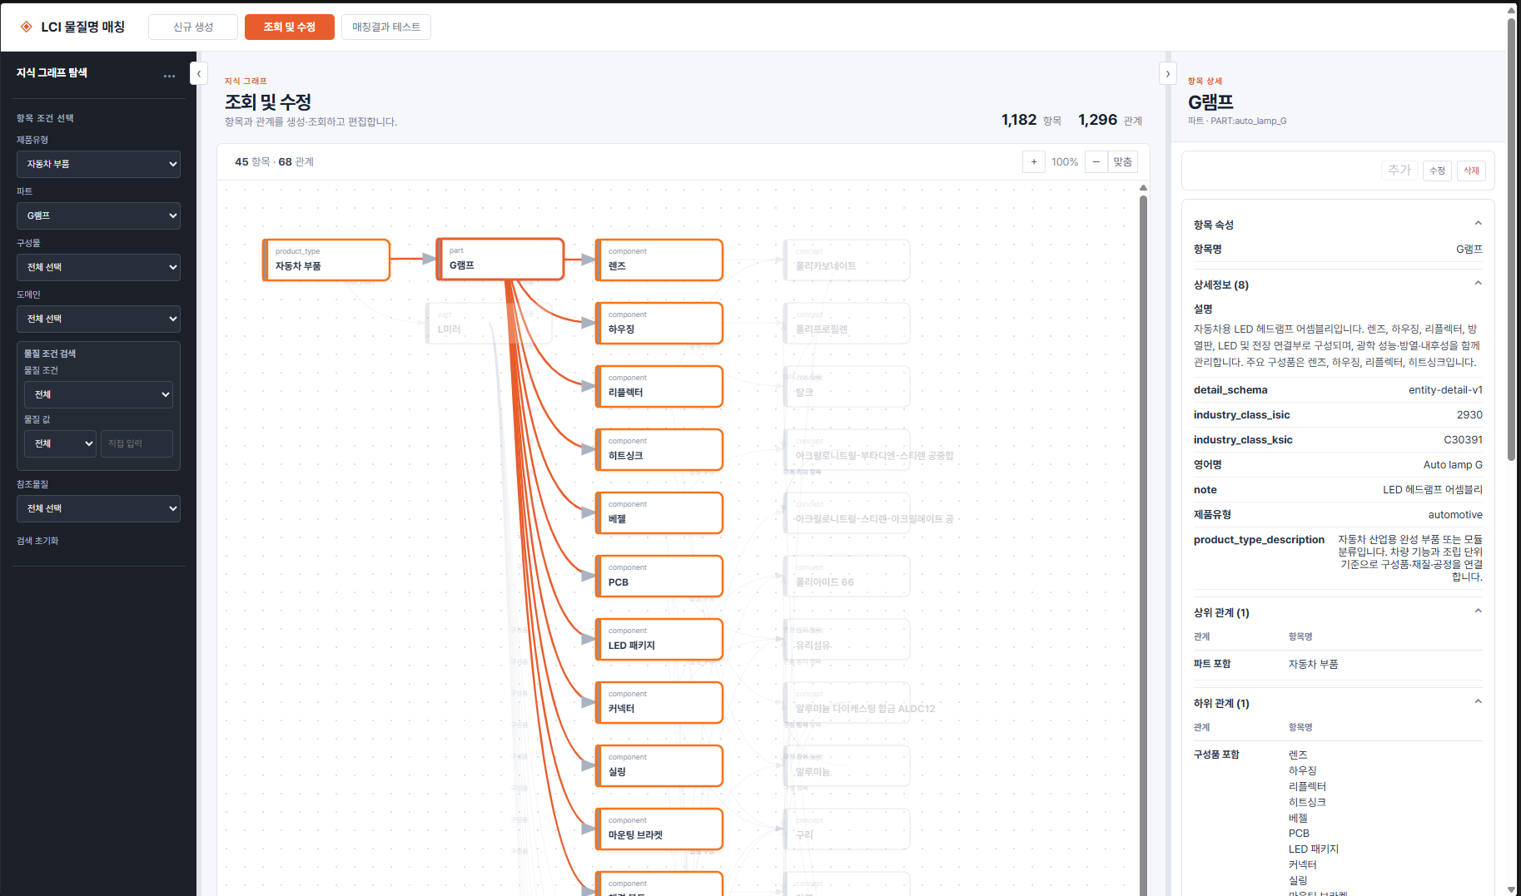
참고자료 Ⅰ
4. LLM Wiki 화면 UI 예시 (1/2)
UI상세 구성 및
신규추가/수정/이력관리 방안은 별도 협의 예정

Slide 10
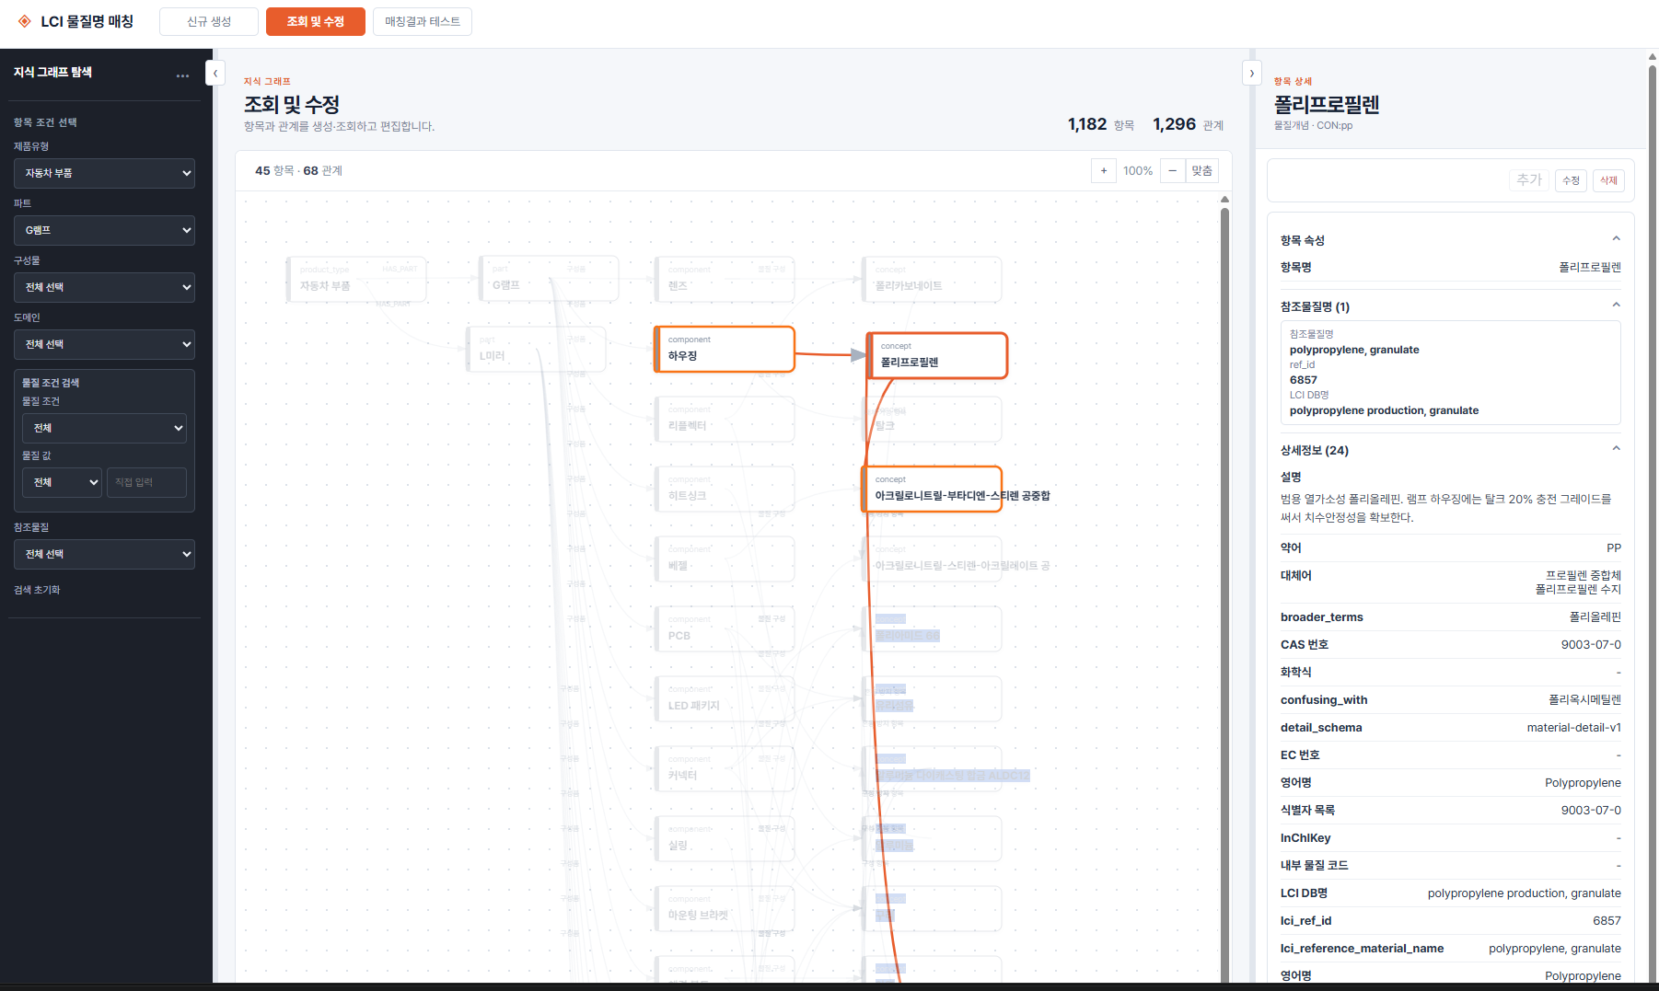
참고자료 Ⅰ
4. LLM Wiki 화면 UI 예시 (2/2)
UI상세 구성 및
신규추가/수정/이력관리 방안은 별도 협의 예정

Slide 11
물질명 DB 매칭방안 Ⅱ
5. LCI DB명 확인 사항
참조DB명에 지역, 공정이 있는 경우, 우선순위(아무것도 없는 경우, production, market for or market group for, 제외되어야 하는 경우(treatment of 외, 단위가 1개 밖에 없는데 unit등인 경우), 혼합물질인 경우 등등에 대한 의사결정 필요 ➔ 9,000여개 물질명 중에서 확실하게 제외되는 경우 엑셀에서 X표시 필요
ref_id | ref_name | 대상여부
140 | aluminium oxide, metallurgical, import from Northern America | 확인필요(지역)
141 | aluminium oxide, metallurgical, import from Rest of Europe | 확인필요(지역)
142 | aluminium oxide, metallurgical, import from South America | 확인필요(지역)
160 | aluminium, ingot, primary, import from Africa | 확인필요(지역)
161 | aluminium, ingot, primary, import from Asia (excluding China) | 확인필요(지역)
162 | aluminium, ingot, primary, import from EU27 & EFTA | 확인필요(지역)
163 | aluminium, ingot, primary, import from Middle East (Gulf cooperation Council) | 확인필요(지역)
164 | aluminium, ingot, primary, import from Northern America | 확인필요(지역)
165 | aluminium, ingot, primary, import from Oceania | 확인필요(지역)
166 | aluminium, ingot, primary, import from Rest of Europe | 확인필요(지역)
167 | aluminium, ingot, primary, import from South America | 확인필요(지역)
168 | aluminium, ingot, primary, import from unspecified | 확인필요(지역)
571 | cement, unspecified, import from Europe | 확인필요(지역)
676 | coke production, dry quenching | 확인필요(공정)
678 | coke, import from CN | 확인필요(지역)
677 | coke production, wet quenching | 확인필요(공정)
6211 | market group for concrete, medium strength | 확인필요(우선순위)
3059 | market for concrete, medium strength | 확인필요(우선순위)
6212 | market group for concrete, normal strength | 확인필요(우선순위)
3060 | market for concrete, normal strength | 확인필요(우선순위)
production
market for로 시작
market for가 중간에 있음
treatment of
Recycled Content cut-off
market group for
for recovery
market for
waste
kg | hour
m2 | m*year
unit | km
m | l
m3 | m2*year
ha | km*year
kWh | metric ton*km
MJ | kg*day
guest night | person*km
ref_db_name.xlsx파일 참조

Slide 12
물질명 DB 매칭방안 Ⅱ
1. 전제요건 (1/2)
세 가지 입력 자산을 전제로 매칭 파이프라인을 구성
1
2
3
Local LCI DB
LLM Wiki (도메인 / 파트별)
BOM 입력
ecoinvent 기반 · key = ref_id
약어 · 유사어 · 관용어 · 상하위어 · 번역어
물질 · CAS · 공정 · 도메인 · 파트
메타정보 보유하나 coverage 부족
정확 엔트리 부재 시 유사 대체 필요
ref_id 단위로 최종 결과 확정
도메인 · 파트 단위로 사전 구성
LCI DB와 사전 매핑(브리지) 가능
필요 항목 추출 후 임베딩 사전 생성
GitHub 브랜치 · 커밋 기반 관리(UI제공)
우선순위 높은 경로부터 조회
미발견 시 용어 확장 후 재조회
도메인은 파트 프로파일에서 파생
output
output
output
LCI DB명(섞여있음)
물질명(표준)
투입물질명(비표준)
도메인 정보는 고객사가 제공하지 않음 — 파트 프로파일에서 파생하거나 공정 정보로 유추
필터조건이 아닌 전부 보면서 순서를 매기는 방식을 취할 예정
현재 LLM Wiki를 통해서 물질명을 찾아내는데, Wiki없이도 LLM이 skill에 의하여 찾아낼 수도 있는 것으로 보임(오히려 오탈자 등도 알아서 인지하고 찾아냄)

Slide 13
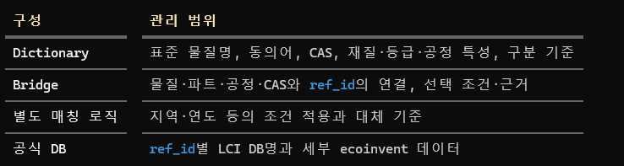
물질명 DB 매칭방안 Ⅱ
1. 전제요건 (2/2)
ref_id : lci_db명 = 1:1
ref_id: 지역/년도 등 = 1:n

Slide 14
물질명 DB 매칭방안 Ⅱ
2. 물질명 매칭 우선순위 (1/2)
우선 순위가 높은 순으로 top k가 식별되면, 후순위는 진행하지 않음,
사전에 (1)LLM Wiki (2) 물질명->LCI DB명 매핑(Bridge), (3) 임베딩 작업 필요
순위 | 제목 | 비교 대상 | 내용 | 산출물 | 브리지 | 임베딩 | 신뢰 등급 | 기타 검토사항
1 | 확정 매핑 | 축적 이력 | 정규화 표기 완전일치 → 저장된 결과 반환 | LCI DB명 | 불필요 | 불필요 | 확정 | 첫 회차에는 비어 있고 운영하며 누적된다. 2회차부터 대부분 여기서 종료. ecoinvent 버전이 바뀌면 재검증 대상
2 | 확정 매핑 (별칭 경유) | 축적 이력 | 별칭·약어 전개 → concept 확정 → 이력 조회. 결정론적 | LCI DB명 | 불필요 | 불필요 | 확정 | 표기 편차(EDPM/EPDM, ALDC 12.1/ALDC12.1)를 여기서 흡수. 5순위와 전개 로직 동일, 조회 대상만 다름
3 | CAS 완전일치 | 사전 | identity_type = pure일 때만 게이트. 합금·컴파운드는 경고 후 4순위 병행 | concept | 필요 | 불필요 | 높음 | CAS→concept가 1:n이라 단독 확정 불가. 체크디지트 검증 필수. 합금·컴파운드는 기재 CAS만 붙는 경우가 있어 CAS_COMPOSITE 경고
4 | 정규화 표기 완전일치 | 사전 | 표준용어 변환 후 pref_label 일치. 결과 항상 1건 | concept | 필요 | 불필요 | 높음 | 대표어는 concept당 유일. 정규화 규칙이 색인 시점과 질의 시점에 동일해야 함
5 | 사전 별칭 조회 | 사전 | 약어 · 관용어 · 이표기 · 번역어 · 규격코드 · 사내코드 → concept 역조회 | concept | 필요 | 불필요 | 높음 | 임베딩 아님 — 등록된 라벨의 완전일치. 결과 n건 가능(중의어) → 스코프 적용 후 judge. 사내코드(M1252 등)는 고객사 문의로만 채워짐
6 | 이력 유사도 매칭 | 축적 이력 | 사람이 검증한 좁은 집합 대상 벡터 + 리랭커 | LCI DB명 | 불필요 | 필요 | 유추 · 확인 | 규격코드는 유사도 대상에서 제외(ADC12↔A380 오매칭). 자동 확정 금지. resolution_status = inherited_similar로 분리 기록
7 | 런타임 용어 확장 | 사전 · LCI 인덱스 | 오타 교정 · 컴파운드 분해 · 영문 정식명 확장 후 재조회 | concept 또는 LCI 물질명 | 조건부 | 필요 | 중간 | 사전 재조회 경로는 브리지 필요, LCI 인덱스 직접 조회 경로는 불필요. 시그니처 단위 호출. 확정 3회 이상이면 5순위 사전으로 승격

Slide 15
물질명 DB 매칭방안 Ⅱ
2. 물질명 매칭 우선순위 (2/2)
순위 | 제목 | 비교 대상 | 내용 | 산출물 | 브리지 | 임베딩 | 신뢰 등급 | 기타 검토사항
8 | 상위어 폴백 | LCI DB | Wiki broader 재귀 → 상위 재질군 영문명으로 LCI 직접 조회 | LCI 물질명 | 불필요 | 불필요 | 낮음 · 프록시 | 이 데이터셋에서는 예외가 아니라 기본 경로(EPDM → synthetic rubber). 상위어 체인의 각 단계에 chem_name_en이 없으면 여기서 끊김
9 | 전수 유사도 + 분포 판정 | LCI DB | 벡터 + trigram. spread 평탄 시 not_found | LCI 물질명 | 불필요 | 필요 | 근거 없음 | spread < 0.08이면 순위 목록 대신 카테고리 브라우저 제시. 자동 확정 금지. 실패 시 프록시 결정 요청 큐로
※ 임베딩 불필요인 경우 검토 필요, LLM도 활용시점 식별 필요
[브리지] 물질명 ➔ LCI DB명 선택
순위 | 활동유형 | 판별 조건 | 처리 | 비고
1 | 접두어 없음 | market for · production · treatment of 어느 것도 없음 | 있으면 무조건 채택 | 순수 물질명. ecoinvent에서는 드물 수 있으므로 실제 건수 확인 필요
2 | production | 문자열에 production 포함 (위치 무관) | 채택 | 공장 출하 기준. 운송 · 유통 미포함
3 | market for | market for 로 시작 | 채택 + MARKET_TRANSPORT 경고 | 운송 · 무역 믹스 · 손실 포함. BOM에서 운송을 별도 계산하면 이중계산
4 | market group for | market group for 로 시작 | 채택 | 지역 집계. 국가 · 지역 데이터가 없을 때
제외 | treatment of | treatment of 로 시작 | 하드 차단 (WHERE 절에서 제거) | 참조흐름이 폐기물 입력이라 자재 투입에 쓰면 부호가 뒤집힌다. ORDER BY 최하위로 두면 다른 후보가 없을 때 뽑히므로 반드시 WHERE에서 제거

Slide 16
물질명 DB 매칭방안 Ⅱ
3. 물질명 매칭 플로우
BOM
파트/구성요성: 이미 제공
도메인: BOM 데이터를 가지고 LLM으로 만들어냄
공정: description으로는 안될 수 있음, BOM데이터를 가지고 가지고 추정
LCI DB매칭 API호출 이전에 별도 UI/API에서 처리/사용자 확인프로세스 추가 검토 필요
물질명 매핑
(통상 파트가 한정되어 있으므로 실제 검색대상은 많지 않을 것으로 예상)
Where 조건 검색 / 임베딩 검색
LCI DB명 매핑
1~8우선순위에 적용
(일부 순위에서는 LCI DB명 매핑만 확인)
Top K ref_id return시에는 stop
(ref_id기준 물질명은 11,854건이고, treatment를 제외하면 많지 않을 것으로 보임)
물질명에서 ref_id(LCI DB명) 반환
➔ Where 조건 검색 / 임베딩 검색 등
1건도 없는 경우 LCI DB전수 검사
LCI DB 전수 검사(근거 없음)
(treatmen를 제외한 ref_id기준 물질명 대상)
투입물명, 확장용어명으로 임베딩 검색을 한 후, rank가 높은것 3개 return
나머지 항목 진행

Slide 17
물질명 DB 매칭방안 Ⅱ
4. 할 수 있는 것 vs 할 수 없는 것 vs 고려할 수 있는 것 vs 향후 가능한 것
할 수 있는 것
표준 BOM 양식 데이터
공정(description), 파트정보
할 수 없는 것
미입력 항목을 Cleasing해서 넣도록 하는것
물질명을 표준명으로 반드시 넣도록 하는것(약어, 관용어, 유사어, 번역어, 공장관례용어 등)
매핑전용어 <-> LCI DB명 매핑을 미리 하는 것
공정/도메인 등에 따른 매핑정보를 예상해서 미리 만들어 놓는 것
고려할 수 있는 것
이미지 등 BOM데이터를 VLM으로 텍스트 인식(Hugging Face Qwen3.8 활용) 테스트 필요, API/UI 개발필요
비표준 형식으로 BOM데이터가 온 경우 표준항목에 맞게 매핑시키고, 오탈자나 이상하게 입력된 항목 등을 찾아내는 것 LLM으로 테스트 필요. API/UI 개발필요
공장관례에 따른 입력방식 등을 다시 해석해서 변환하고 사용자에게 최종 confir받는 방식 LLM으로 테스트 필요. API/UI 개발필요
LLM Wiki에서 사용자가 파트를 추가하도록 하고, 검증/수정하도록 하는 것 UI화면 별도개발 및 제공가능. 단, 용어집 구축을 위해서 고객사 Claude/Codex사용 검토 필요
향후 가능한 것
BOM 물질명과 확정매핑된 LCI DB명 이력 정보 (향후 매핑 1순위) ➔ 확정매핑된 것이 진짜 정답이라서 그런경우도 있지만 그나마 유사한 것이라서 확정매핑된 경우도 있을 수 있음
➔ 본사업에서는 LCI DB의 Coverage가 낮은 특성상 물질명의 경우 Recall을 높이고, 사용자의 자유도를 높여서 선택하도록 함(단, 무조건 많이 나오게 하는 것이 아니라 합리적 근거 및 우선순위 제공)

